Slide 1
데이터 베이스
Chapter 01 데이터베이스 시스템

Slide 2
목차
01
데이터베이스와 데이터베이스 시스템
02
데이터베이스 시스템의 발전
03
파일 시스템과 DBMS
04
데이터베이스 시스템의 구성

Slide 3
학습목표
데이터베이스의 유형을 알아보고 개념 및 특징을 이해한다.
정보 시스템의 발전 과정을 통해 데이터베이스 시스템의 등장 배경을 이해한다.
파일 시스템과 DBMS를 비교하여 DBMS의 장점을 이해한다.
데이터베이스 시스템의 구성 요소를 알아본다.

Slide 4
01 데이터베이스와 데이터베이스 시스템
데이터, 정보, 지식
데이터베이스의 활용
데이터베이스의 개념 및 특징
데이터베이스 시스템의 구성

Slide 5
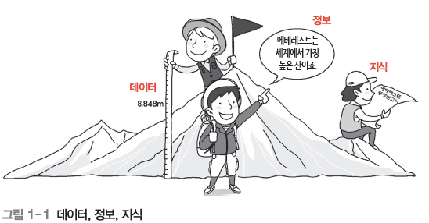
1. 데이터, 정보, 지식
데이터
관찰의 결과로 나타난 정량적 혹은 정성적인 실제 값
정보
데이터에 의미를 부여한 것
지식
사물이나 현상에 대한 이해

Slide 6
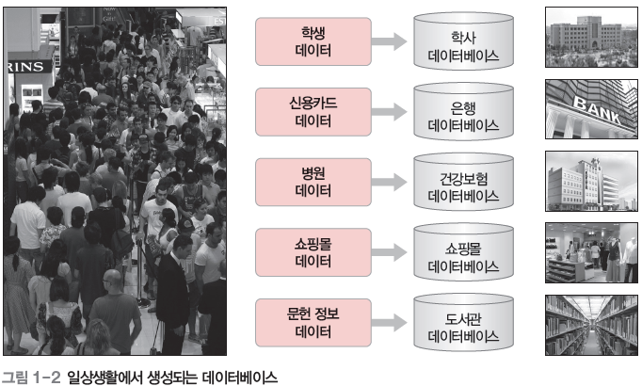
2. 데이터베이스의 활용
데이터베이스
다음과 같이 일상생활의 거의 모든 곳에서 생성됨

Slide 7
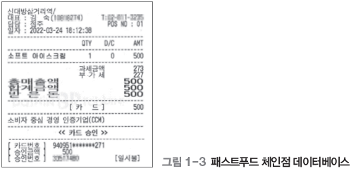
2. 데이터베이스의 활용
예) 패스트푸드 체인점에서 500원짜리 소프트아이스크림을 살 경우
체인점의 판매 데이터베이스에는 체인점 이름, 판매대 번호, 판매자, 판매 시간, 금액, 결제 방법 등의 데이터가 실시간으로 저장

Slide 8
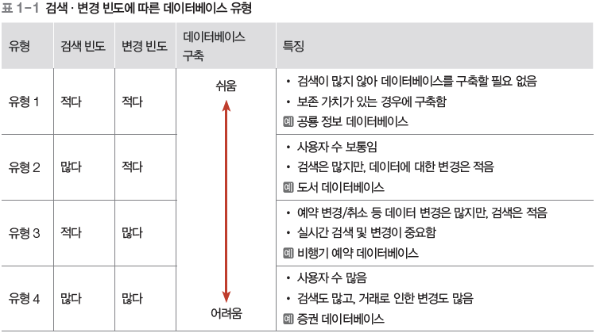
2. 데이터베이스의 활용
데이터베이스 시스템은 데이터의 검색과 변경 작업을 주로 수행
변경이란 시간에 따라 변하는 데이터 값을 데이터베이스에 반영하기 위해 수행하는 삽입, 삭제, 수정 등의 작업을 말함 - 이러한 검색·변경 빈도에 따라 시스템 구축의 난이도가 결정
검색·변경 빈도에 따른 데이터베이스 유형

Slide 9
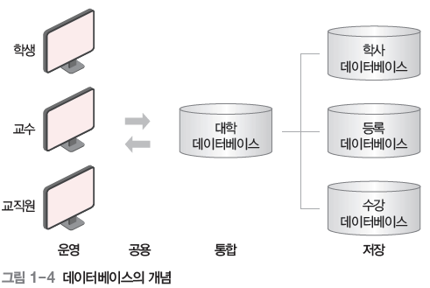
3. 데이터베이스의 개념 및 특징
데이터베이스 개념
여러 사람이 공용으로 사용하기 위해 통합하고 저장한 운영 데이터의 집합
❶ 통합된 데이터(integrated data)
❷ 저장된 데이터(stored data)
❸ 운영 데이터(operational data)
❹ 공용 데이터(shared data)

Slide 10
3. 데이터베이스의 개념 및 특징
데이터베이스 특징
실시간 접근성(real time accessibility)
데이터베이스는 실시간으로 서비스된다.
계속적인 변화(continuous change)
데이터 값은 시간에 따라 항상 바뀐다.
동시 공유(concurrent sharing)
데이터베이스는 서로 다른 업무 또는 여러 사용자에게 동시에 공유된다.
내용에 따른 참조(reference by content)
데이터베이스에 저장된 데이터는 데이터의 물리적인 위치가 아니라 데이터 값에 따라 참조된다
※ 자세한 내용은 책을 참고하세요.

Slide 11
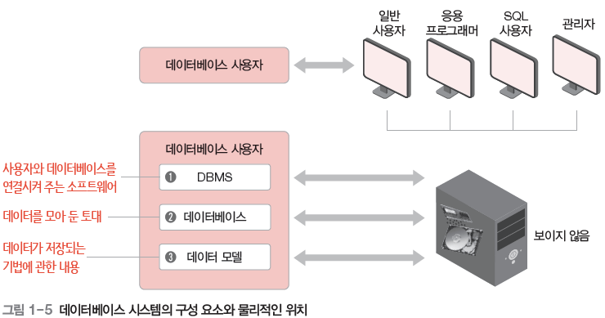
4. 데이터베이스 시스템의 구성
데이터베이스 시스템
각 조직에서 사용하던 데이터를 통합하고 공유할 때 생기는 장점을 이용하는 시스템
구성 : 데이터베이스 관리 시스템(DBMS), 데이터베이스, 데이터 모델

Slide 12
02 데이터베이스 시스템의 발전
정보기술과 데이터베이스 시스템의 발전
정보 시스템의 발전

Slide 13
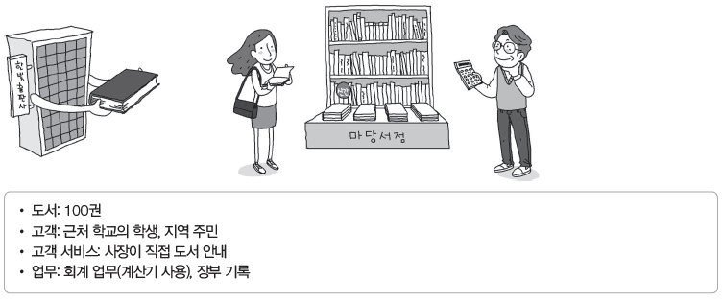
1. 정보기술과 데이터베이스 시스템의 발전
[1단계] 마당서점의 시작(동네 서점)

Slide 14
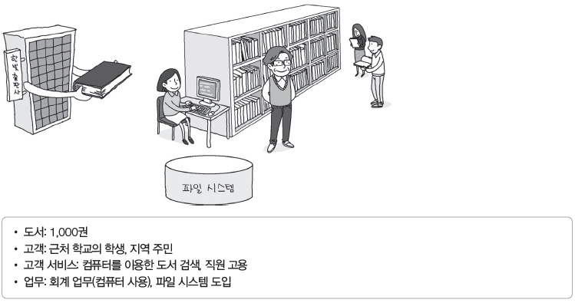
1. 정보기술과 데이터베이스 시스템의 발전
[2단계] 초기 전산화(+컴퓨터)

Slide 15
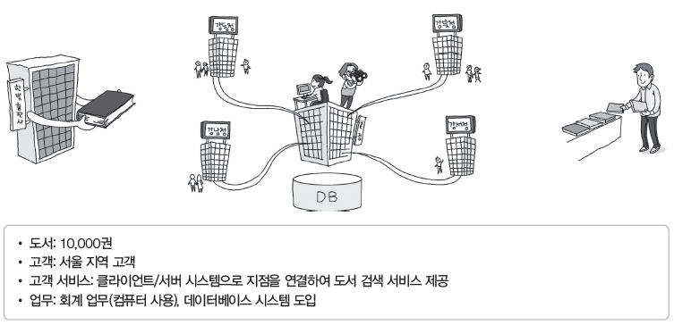
1. 정보기술과 데이터베이스 시스템의 발전
[3단계] 데이터베이스 시스템 도입(+원격통신)

Slide 16
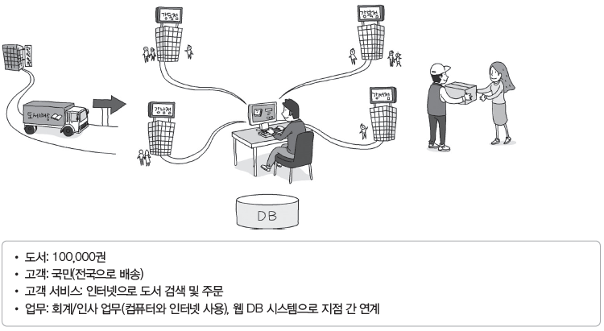
1. 정보기술과 데이터베이스 시스템의 발전
[4단계] 홈페이지 구축(+인터넷)

Slide 17
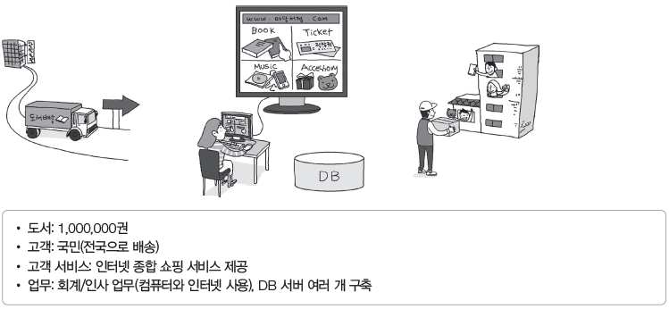
1. 정보기술과 데이터베이스 시스템의 발전
[5단계] 인터넷 쇼핑몰로 확장

Slide 18
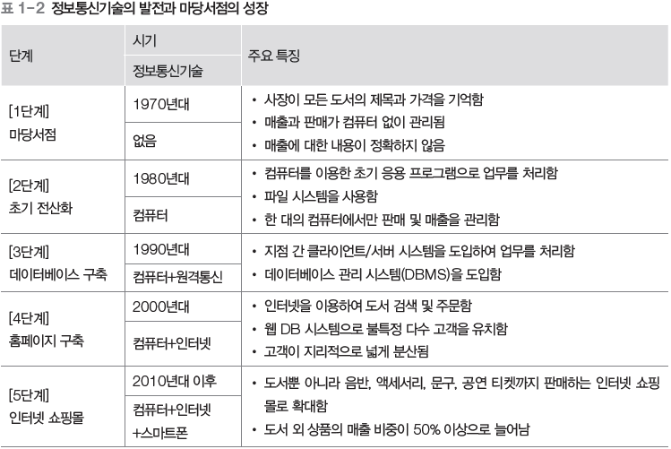
1. 정보기술과 데이터베이스 시스템의 발전
마당서점의 성장 과정과 정보통신기술의 발전 양상을 정리한 표

Slide 19
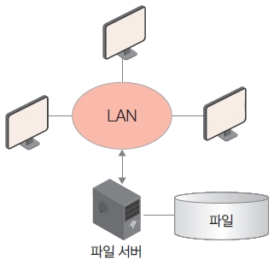
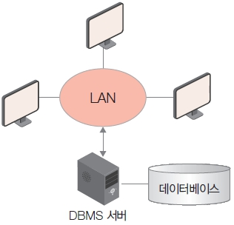
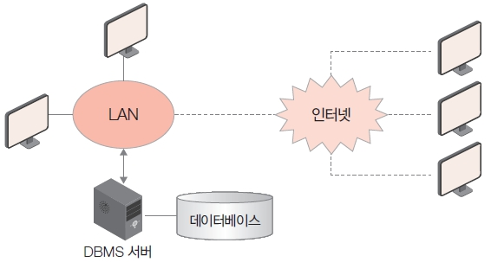
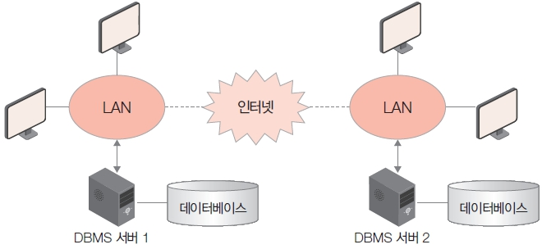
2. 정보 시스템의 발전
데이터 처리 관점에서 살펴본 기업 정보 시스템의 발전 과정
❶ 파일 시스템
❷ 데이터베이스 시스템
❸ 웹 데이터베이스 시스템
❹ 분산 데이터베이스 시스템

Slide 20
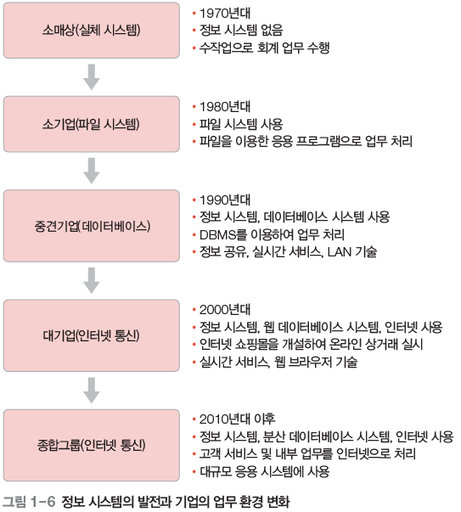
2. 정보 시스템의 발전
정보 시스템의 발전 과정을 기업의 업무 환경과 연계하여 정리한 표

Slide 21
03 파일 시스템과 DBMS
마당서점 데이터를 저장하는 방법
마당서점 데이터의 저장 방법 비교
파일 시스템과 DBMS의 비교

Slide 22
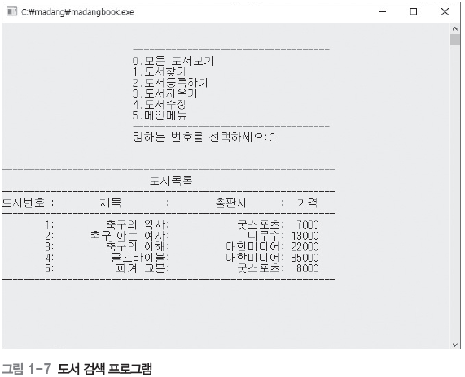
1. 마당서점 데이터를 저장하는 방법
도서 검색 프로그램
마당서점 초기 : 취급하는 도서 수가 적어 컴퓨터에 따로 데이터를 저장하여 관리할 필요가 없었음
이후 : 도서 수가 대폭 늘어 고객이 직접 조회할 수 있도록 검색 프로그램을 제공

Slide 23
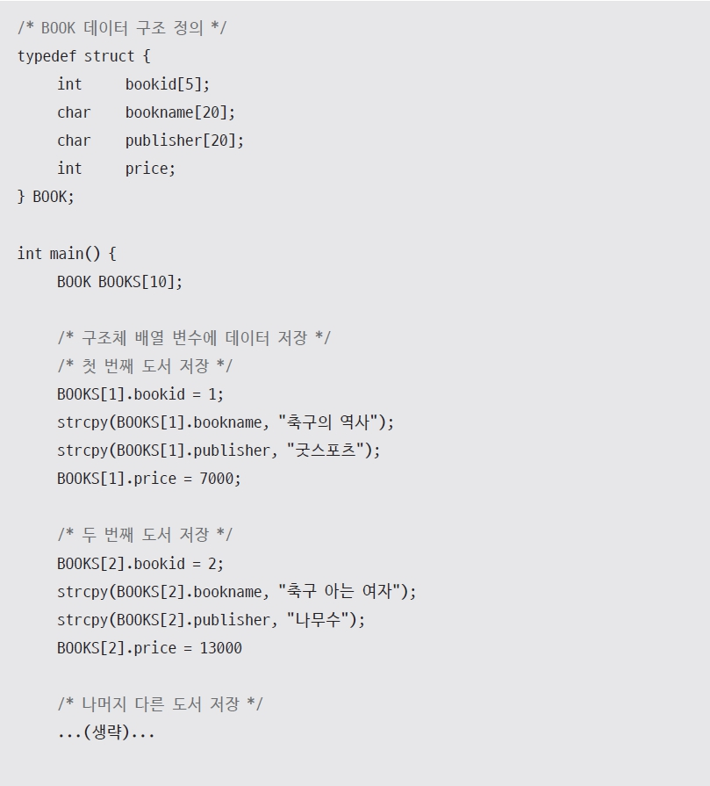
1. 마당서점 데이터를 저장하는 방법
데이터를 프로그램 내부에 저장하는 방법
프로그램 1 : 데이터를 프로그램 내부에 저장하기
C 언어의 구조체 BOOK을 먼저 선언하고 main( ) 프로그램에서 구조체 배열 변수 BOOKS[ ]에 데이터를 저장
도서 데이터는 프로그램 내 구조체 변수에 저장됨

Slide 24
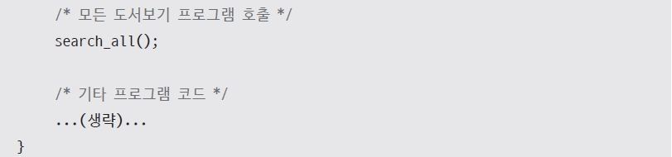
1. 마당서점 데이터를 저장하는 방법
데이터를 프로그램 내부에 저장하는 방법
프로그램 1의 문제점
새로운 데이터가 생길 때마다 프로그램을 수정한 후 다시 컴파일하고, 새로 컴파일된 프로그램을 실행시켜야 함
프로그램을 컴파일하여 새로운 프로그램을 가동하는 순간 검색 서비스를 중단시켜야 함

Slide 25
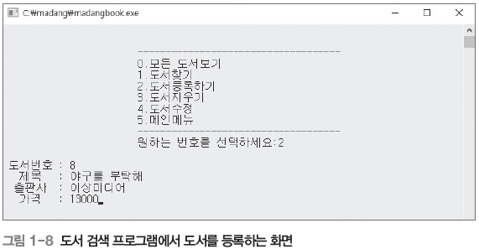
1. 마당서점 데이터를 저장하는 방법
파일 시스템을 사용하는 방법
파일 시스템 : 데이터를 프로그램과 분리하여 별도의 파일에 저장하는 방법
C 언어로 작성한 도서 검색 프로그램에서 도서를 등록하는 화면
새로운 도서가 추가되면 프로그램과 분리되어 별도의 파일에 저장

Slide 26
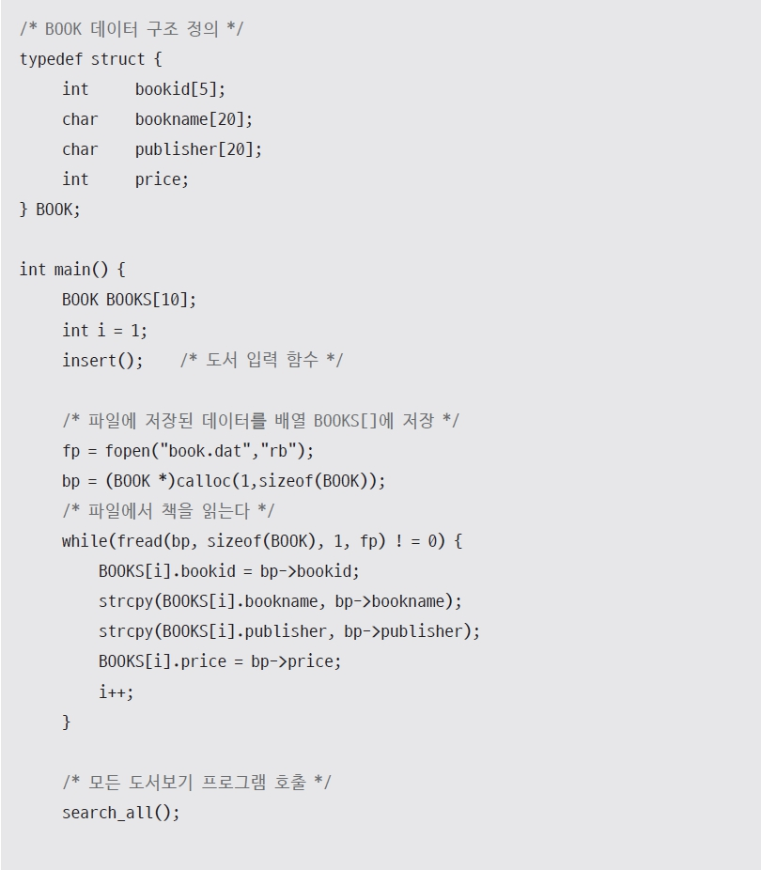
1. 마당서점 데이터를 저장하는 방법
파일 시스템을 사용하는 방법
프로그램 2 : 데이터를 파일에 저장하기
BOOK 데이터 구조를 먼저 선언하고 main( ) 프로그램에서 파일로부터 데이터를 불러와 구조체 배열 변수 BOOKS[ ]에 저장
새로운 도서가 입고되면 ‘도서등록하기’ 화면에서 도서 정보를 입력 받아 파일에 저장

Slide 27
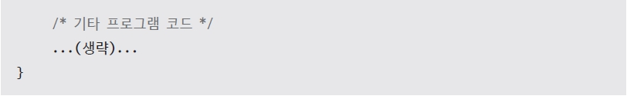
1. 마당서점 데이터를 저장하는 방법
파일 시스템을 사용하는 방법
프로그램 2의 문제점
데이터 구조가 바뀌는 문제(불편함)가 있음
같은 파일을 두 개의 프로그램이 공유함으로써 발생하는 문제가 있음

Slide 28
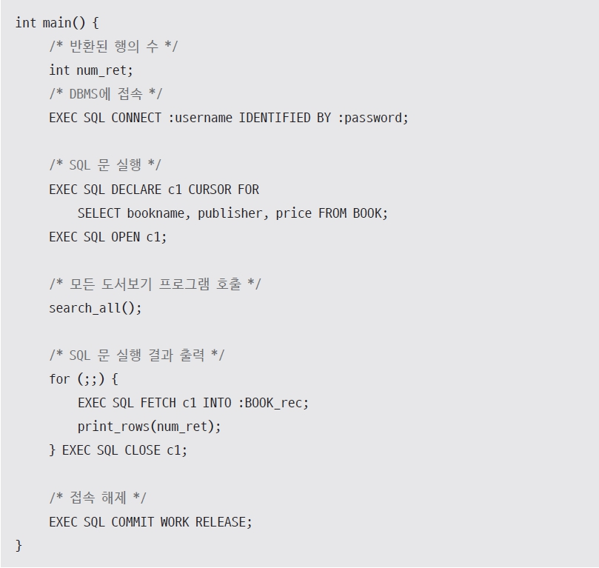
1. 마당서점 데이터를 저장하는 방법
DBMS를 사용하는 방법
프로그램 3 : 데이터를 DBMS에 저장하기
프로그램에서 데이터를 불러올 때는 EXEC SQL이라는
별도의 명령어를 이용하여 DBMS에 호출함
DBMS는 데이터를 정의하고 데이터를 관리하는
사용자 인터페이스를 따로 제공함

Slide 29
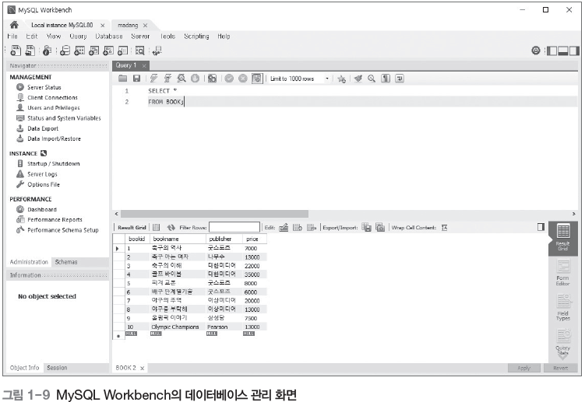
1. 마당서점 데이터를 저장하는 방법
DBMS를 사용하는 방법
MySQL의 데이터베이스 관리 소프트웨어 MySQL Workbench

Slide 30
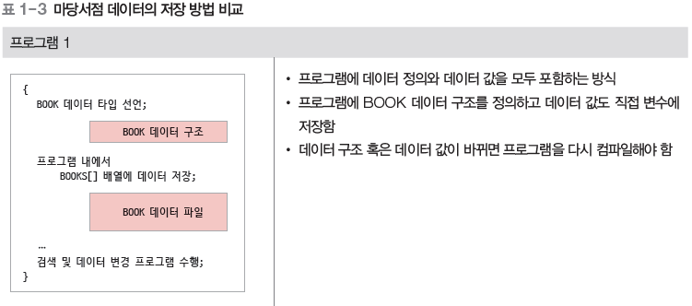
2. 마당서점 데이터의 저장 방법 비교
[프로그램 1] 구조

Slide 31
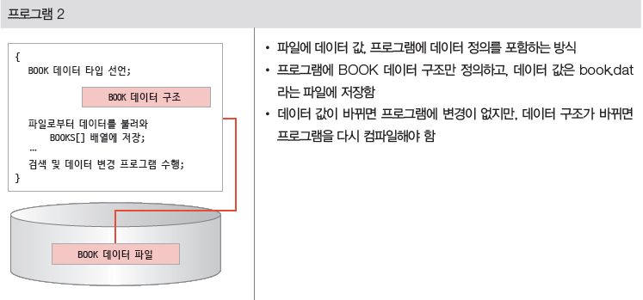
2. 마당서점 데이터의 저장 방법 비교
[프로그램 2] 구조

Slide 32
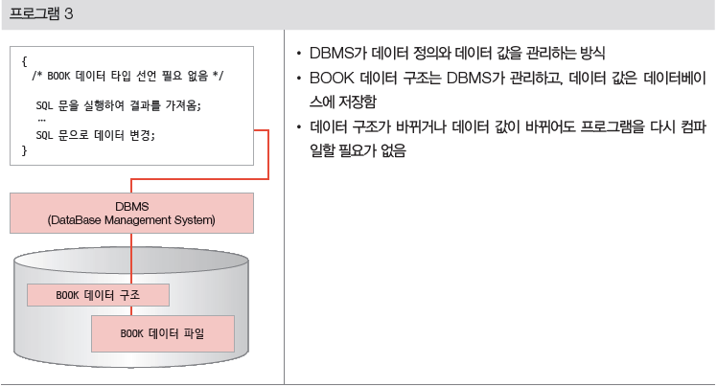
2. 마당서점 데이터의 저장 방법 비교
[프로그램 3] 구조

Slide 33
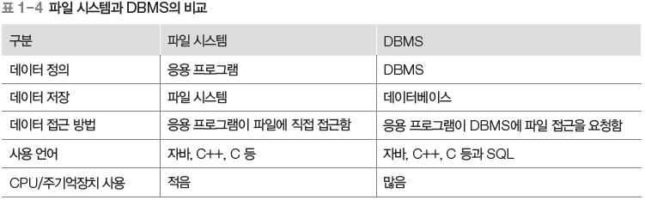
3. 파일 시스템과 DBMS 비교
파일 시스템을 이용하는 방법(프로그램 2 방법)과 DBMS를 이용하는 방법(프로그램 3 방법)을 비교한 표

Slide 34
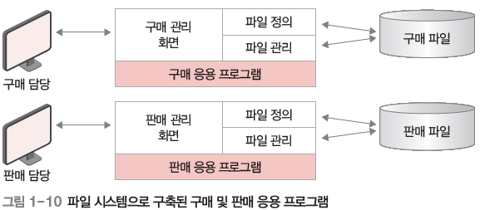
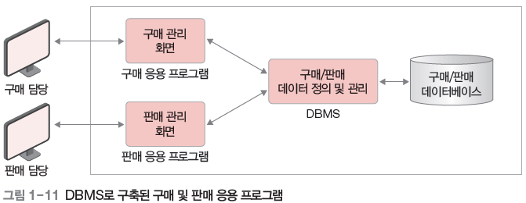
3. 파일 시스템과 DBMS 비교
예) 마당서점의 구매 담당자(출판사로부터 도서 구매)와 판매 담당자(고객에게 도서판매)가 업무에 필요한 프로그램을 각각 운영하는 경우
DBMS로 구축된 구매 및 판매 응용 프로그램

Slide 35
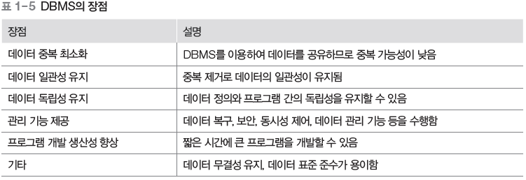
3. 파일 시스템과 DBMS 비교
파일 시스템과 비교하여 DBMS의 장점을 정리한 표

Slide 36
04 데이터베이스 시스템의 구성
데이터베이스 언어
데이터베이스 사용자
DBMS
데이터 모델
데이터베이스의 개념적 구조

Slide 37
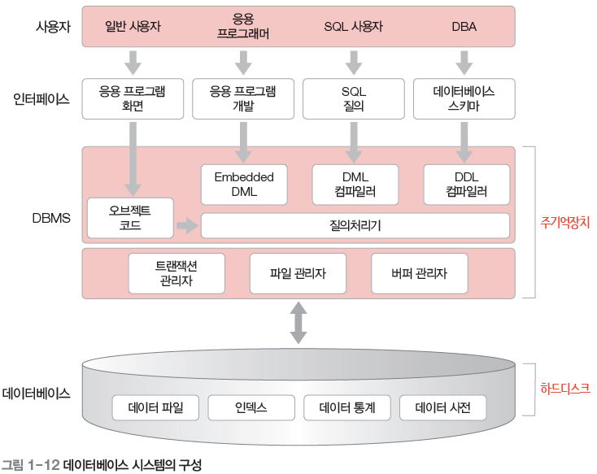
데이터베이스 시스템의 구성

Slide 38
1. 데이터베이스 언어
SQL(Structured Query Language)의 구성
데이터 정의어
DBMS에 저장된 테이블 구조를 정의하는 데 사용
데이터 조작어
데이터를 검색·삽입·삭제·수정하는 데 사용
데이터 제어어
데이터의 사용 권한을 관리하는 데 사용
SQL의 핵심
데이터 조작어 중 데이터를 검색하는 질의문
질의문은 SELECT-FROM-WHERE 구조로 되어 있음

Slide 39
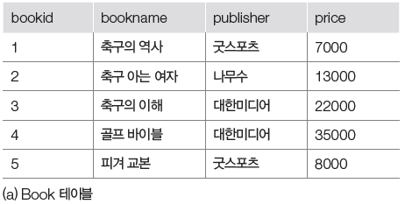
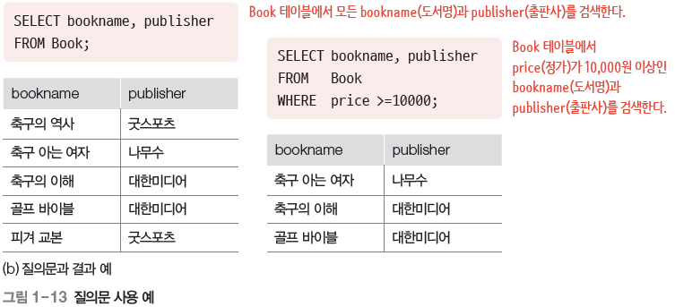
1. 데이터베이스 언어
Book 테이블에서 질의문을 사용하는 예

Slide 40
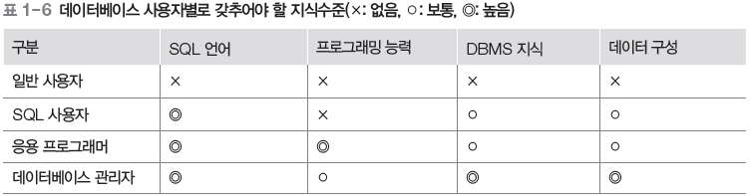
2. 데이터베이스 사용자
일반 사용자
은행의 창구 혹은 관공서의 민원 접수처 등에서 데이터 관련 업무를 하는 사람
프로그래머가 개발한 프로그램을 이용하여 데이터베이스에 접근
응용 프로그래머
일반 사용자가 사용할 수 있도록 프로그램을 만드는 사람
SQL 사용자
SQL을 사용해 업무를 처리하는 IT 부서의 담당자
응용 프로그램으로 구현되지 않은 업무를 SQL을 사용해 처리
데이터베이스 관리자
데이터베이스 운영 조직의 데이터베이스 시스템을 총괄하는 사람
데이터베이스 사용자별로 갖추어야 할 지식수준

Slide 41
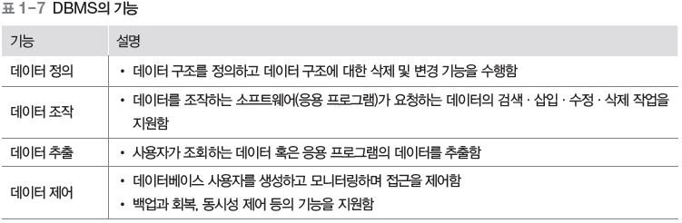
3. DBMS
DBMS의 기능

Slide 42
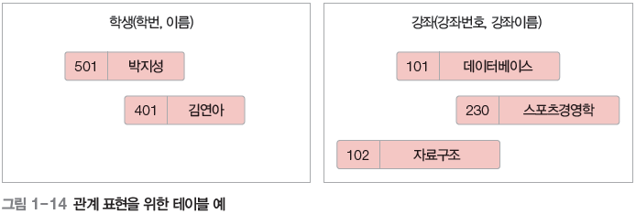
4. 데이터 모델
데이터 모델의 개념
데이터베이스 시스템에서 데이터를 저장하는 이론적인 방법에 관한 것
데이터베이스에 데이터가 어떻게 구조화되어 저장되는지를 결정함
현재 가장 많이 사용되는 데이터 모델은 관계 데이터 모델
데이터 모델을 구분하는 가장 큰 기준은 데이터 간 관계를 표현하는 방법임

Slide 43
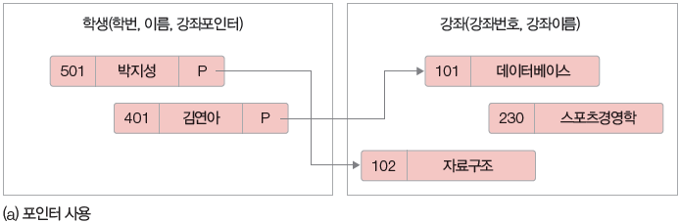
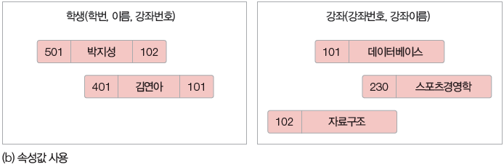
4. 데이터 모델
❶ 포인터 사용 : 계층 데이터 모델, 네트워크 데이터 모델
❷ 속성값 사용 : 관계 데이터 모델

Slide 44
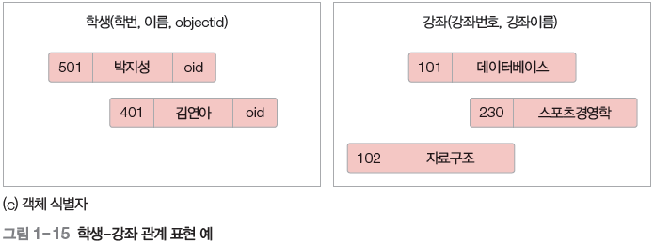
4. 데이터 모델
❸ 객체 식별자 사용 : 객체 데이터 모델

Slide 45
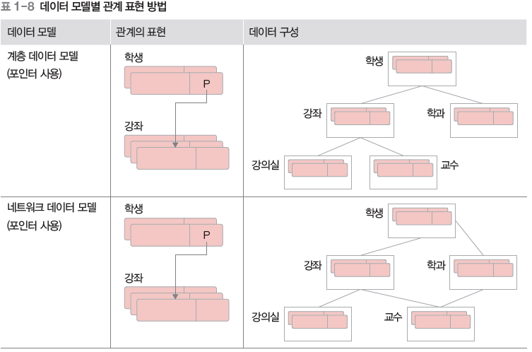
4. 데이터 모델
데이터 모델에서 관계 표현 방법

Slide 46
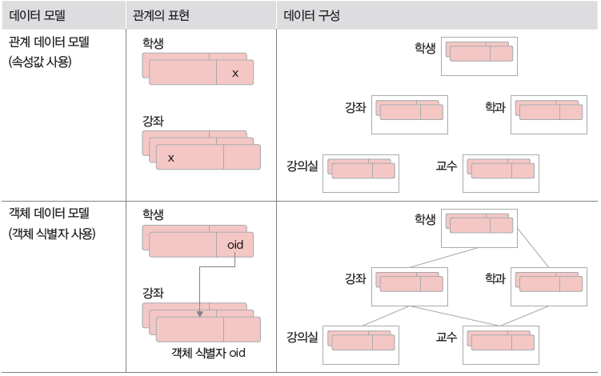
4. 데이터 모델
데이터 모델에서 관계 표현 방법

Slide 47
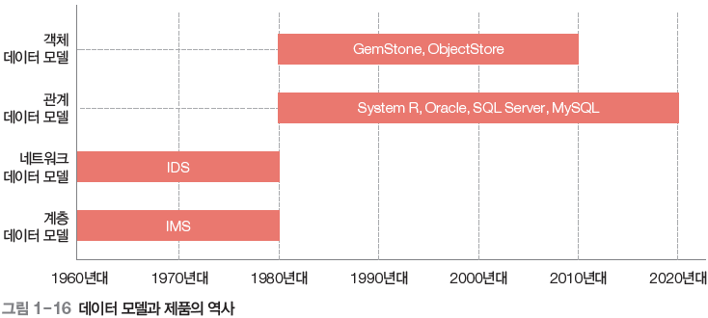
4. 데이터 모델
데이터 모델을 사용 시기별로 나타낸 것

Slide 48
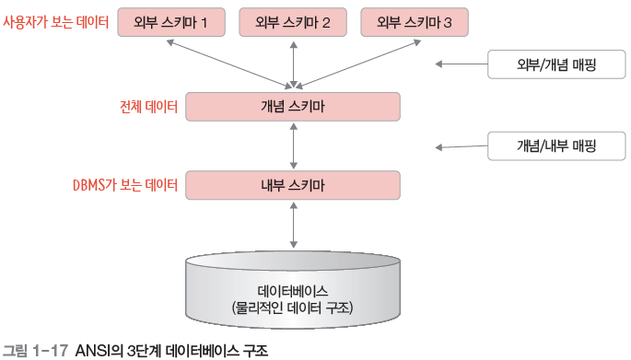
5. 데이터베이스의 개념적 구조
3단계 데이터베이스 구조
3단계 데이터베이스 구조는 외부 단계, 개념 단계, 내부 단계로 나뉨
‘스키마(schema)’는 그리스어에서 유래된 단어로 조직이나 구조를 의미

Slide 49
5. 데이터베이스의 개념적 구조
외부 단계
일반 사용자나 응용 프로그래머가 접근하는 계층으로 전체 데이터베이스 중에서 하나의 논리적인 부분을 의미
여러 개의 외부 스키마가 있을 수 있음
개념 단계
전체 데이터베이스의 정의를 의미
통합 조직별로 하나만 존재하며 DBA가 관리함
내부 단계
물리적 저장 장치에 데이터베이스가 실제로 저장되는 방법을 표현한 것
내부 스키마는 하나만 존재
인덱스, 데이터 레코드의 배치 방법, 데이터 압축 등에 관한 사항이 포함됨

Slide 50
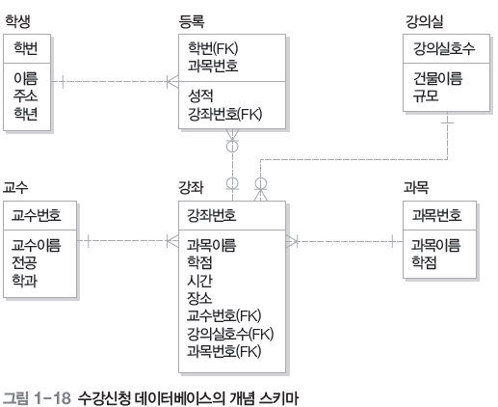
5. 데이터베이스의 개념적 구조
DBMS는 매핑 사상을 통하여 각 단계 간 대응 관계를 정의함
외부/개념 매핑, 개념/내부 매핑
예) 대학의 수강신청을 예로 들어 3단계 데이터베이스 구조를 살펴보기

Slide 51
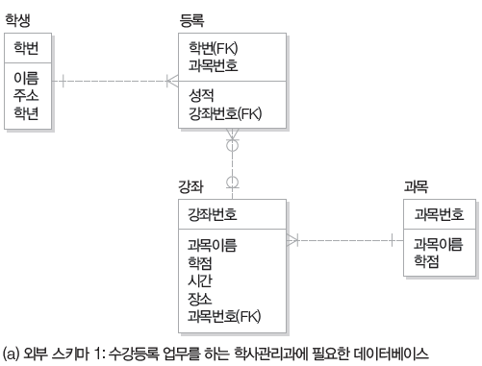
5. 데이터베이스의 개념적 구조

Slide 52
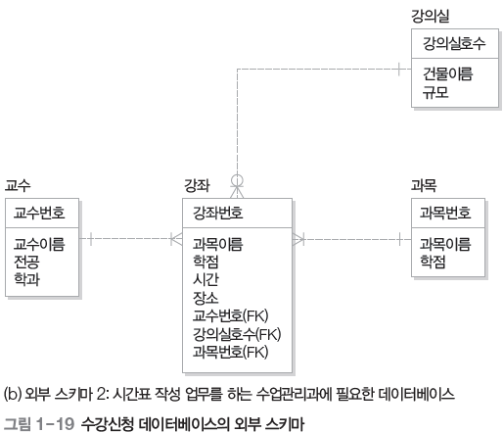
5. 데이터베이스의 개념적 구조

Slide 53
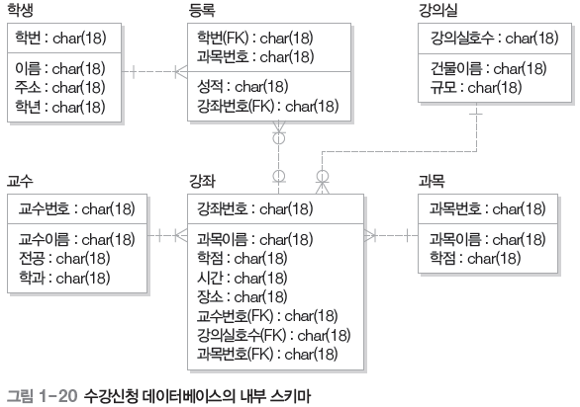
5. 데이터베이스의 개념적 구조
[그림 1-18]의 수강신청 데이터베이스의 내부 스키마를 그림으로 나타낸 것

Slide 54
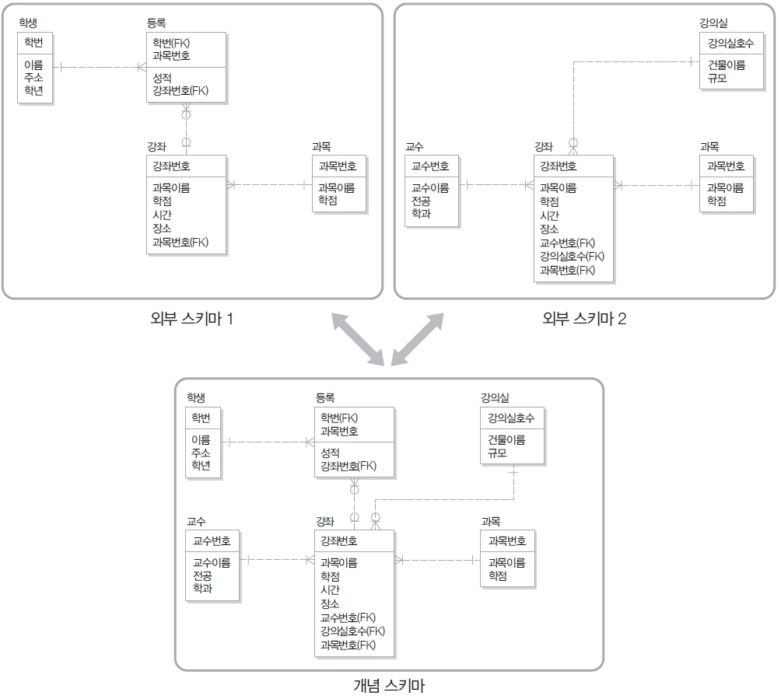
5. 데이터베이스의 개념적 구조
수강신청 데이터베이스의 3단계 구조

Slide 55


5. 데이터베이스의 개념적 구조
수강신청 데이터베이스의 3단계 구조

Slide 56
5. 데이터베이스의 개념적 구조
데이터 독립성
하위 단계의 내용을 추상화하여 상위 단계에 그 세부 사항을 숨김으로써 한 단계 내의 변경에 대해서 다른 단계와 상호 간섭이 없도록 하는 것
2가지 데이터 독립성
논리적 데이터 독립성(logical data independence)
외부 단계와 개념 단계 사이의 독립성
개념 스키마가 변경되어도 외부 스키마에는 영향을 미치지 않도록 지원함
논리적 구조가 변경되어도 응용 프로그램에는 영향이 없도록 하는 개념
물리적 데이터 독립성(physical data independence)
개념 단계와 내부 단계 사이의 독립성
저장 장치 구조 변경과 같이 내부 스키마가 변경되어도 개념 스키마에 영향을 미치지 않도록 지원함

Slide 57
요약
데이터베이스의 정의
데이터베이스의 특징
데이터베이스 시스템의 구성
정보 시스템의 발전
DBMS의 장점
SQL
데이터베이스 관리자(DBA)
데이터 모델
3단계 데이터베이스 구조
데이터 독립성

